Slide 1
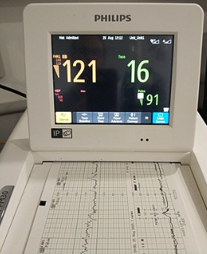
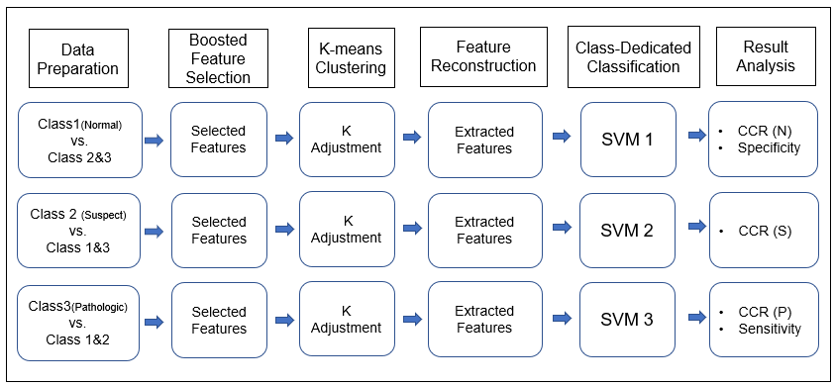
기존 방법
인공지능
정상
추가검사필요
질병/기형
(자료출처: 필립스)
태아 질병/기형
98.3% 감지
그래프 판독(의료진)

Slide 2
연구 의의
정확도 높은 머신러닝 (서포트 벡터 머신) 활용
전처리 기술 개발 / 클래스 전용 분류
알고리즘 성능을 높힌 인공지능 원천 기술
비침습 수단(센서)로 태아 이상 여부 정확히 예측
(민감도: 비정상 태아가 비정상으로 예측될 확률)

Slide 3
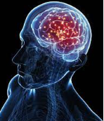


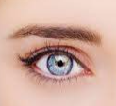
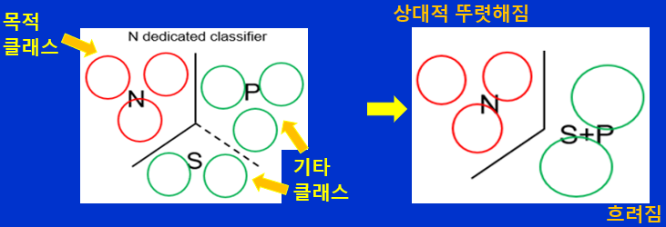
태아 진단 인공지능 기술
1. 오분류 샘플 분류에 집중하는 학습 효과
Feature #1
Feature #2
Distance between 2 classes is long
Distance between 2 classes is short
우선 순위 특징(최대 거리)
구별력 최대화
뇌와 유사
2. 목표의 특징 인식, 타 클래스 해상도 줄임
특징 개수
8 vs.5
눈과 유사
정확도 향상 / 복잡도 감소(속도 , 에너지 )

Slide 4
알고리즘 흐름도
데이터준비
클러스터링
(군집수 조정)
특징 추출
오분류샘플거리기반
특징선택
클래스
전용 SVM
결과 분석

Slide 5
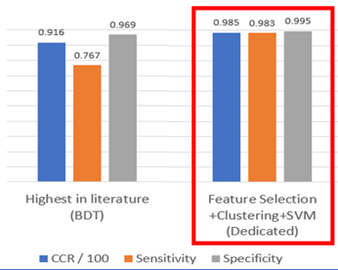




기존 연구와 비교
분류 구조: 이진결정트리 vs. 클래스 전용
정확도 6.9%
민감도 0.216
특이도 0.026
기존 연구
개발 기술

Slide 6
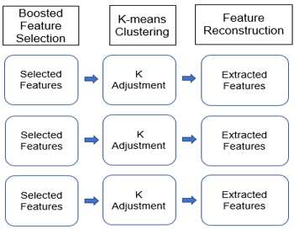
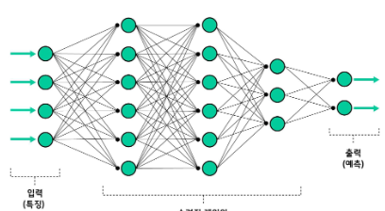

전처리 + 서포트벡터머신
딥러닝
Vs
특징 선택
특징 추출
특징 추출
정확도 향상
복잡도 감소
시간 단축
고성능 컴퓨팅 필요(GPU)

Slide 7
기대 효과
컴퓨팅자원 절감, 시간단축
대용량 데이터에 적용 가능
사물인터넷에 활용 가능
산모의 자가진단 기기로 상용화 예정
모든 분류 문제 (인공지능/과학/의학)에 활용 가능

